Slide 1
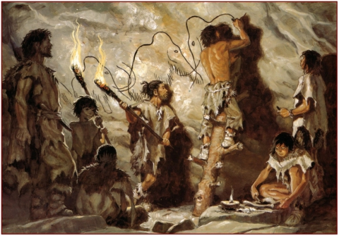

Slide 2
Послание из глубины
тысячелетий.

Slide 3
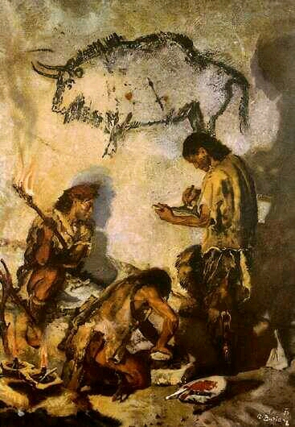
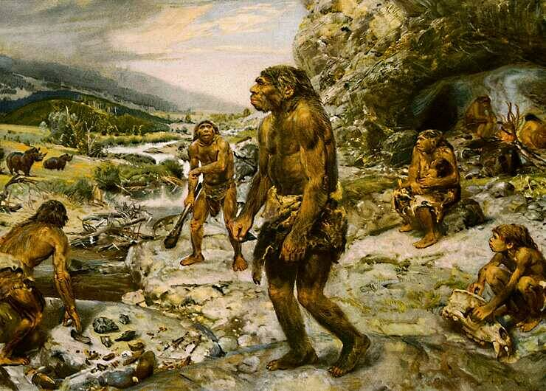
ИСТОРИЧЕСКАЯ ВИКТОРИНА
«Путешествие в Древний мир»

Slide 4

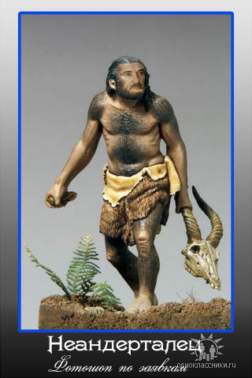
ВНИМАНИЕ ! ВОПРОС
Следы древнейших людей, живших более 2 миллионов лет назад, были обнаружены археологами в:
Продолжить игру

Slide 5
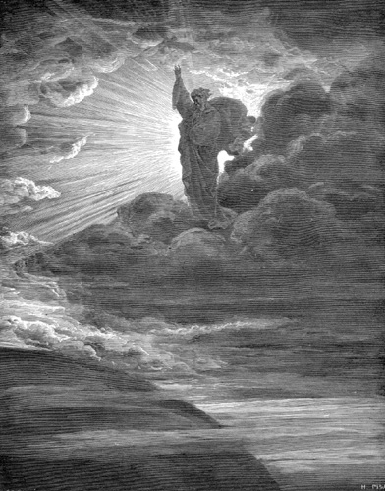
2
ВНИМАНИЕ ! ВОПРОС
Вера в существование в природе сверхъестественных сил называется…?
Продолжить игру

Slide 6
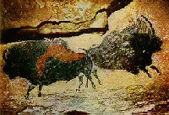
3
ВНИМАНИЕ ! ВОПРОС
В какой пещере в 1875 году были обнаружены первые рисунки древнего человека?
Продолжить игру

Slide 7
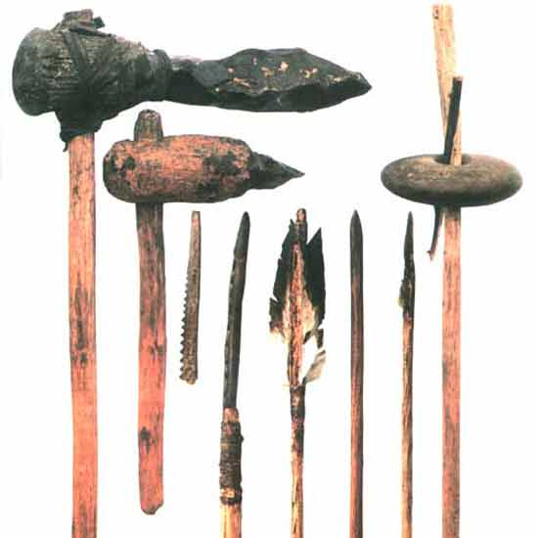
4
ВНИМАНИЕ ! ВОПРОС
Назовите первые орудия труда первобытного человека?
Продолжить игру

Slide 8
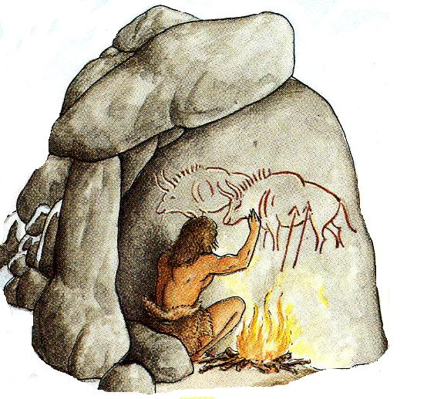
5
ВНИМАНИЕ ! ВОПРОС
Первобытные люди считали, что добиться успеха на охоте можно, если предварительно …
Так какие действия совершали охотники?
Продолжить игру

Slide 9
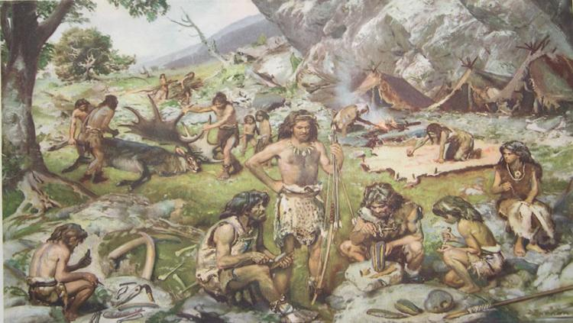
6
ВНИМАНИЕ ! ВОПРОС
Коллектив людей, где действовал обычай «один за всех и все за одного», назывался…
Продолжить игру

Slide 10
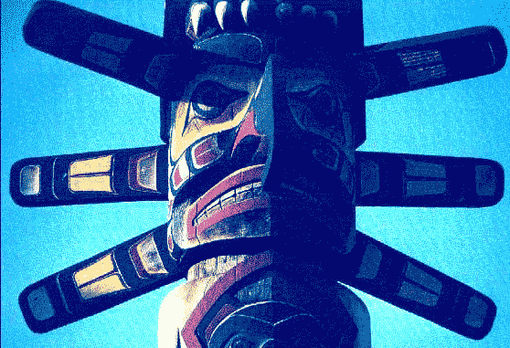
7
ВНИМАНИЕ ! ВОПРОС
Изготовленные из камня, глины или дерева изображения духов-защитников селения?
Продолжить игру

Slide 11
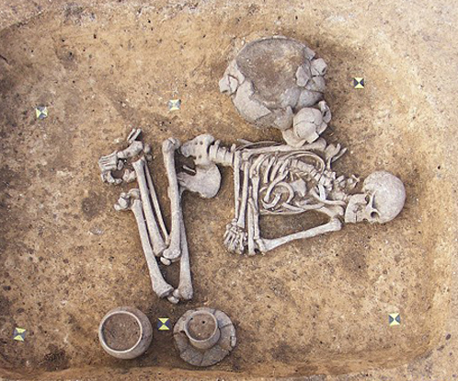
8
ВНИМАНИЕ ! ВОПРОС
Почему в могилу умершего первобытные люди клали все необходимое для загробной жизни
Продолжить игру

Slide 12
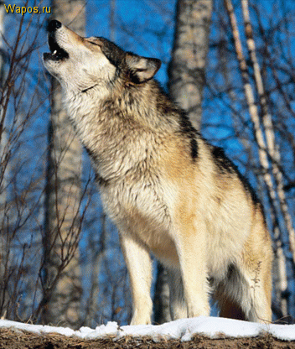
9
ВНИМАНИЕ ! ВОПРОС
Первым домашним животным стала?
Продолжить игру

Slide 13
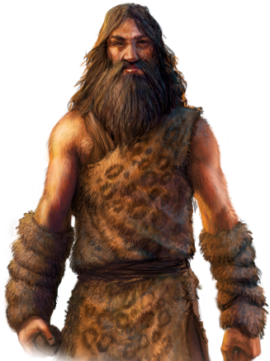
10
ВНИМАНИЕ ! ВОПРОС
Первобытные люди шили себе первую одежду из…?
Продолжить игру

Slide 14
ВНИМАНИЕ ! Ответы
1. Восточная Африка
2.Религия
3. Альтамир
4. Палка-копалка, каменный топор, рубило, копье и т. д.
5.Изображение животных поразить копьем
6. Родовая община
7. Идол
8. Вера в продолжении загробной жизни
9. Собака
10. Звериных шкур

